Slide 1



MATEMÁTICA

Slide 2
AULA 1 – ÂNGULOS INTERNOS E EXTERNOS DE UM TRIÂNGULO
Relembrando
Triângulos
Os triângulos são polígonos de três lados que podem ou não ter medidas iguais. Em relação à medida dos lados, os triângulos podem ser:
Equiláteros: os três lados têm a mesma medida;
Isósceles: dois lados têm a mesma medida e um lado tem tamanho diferente;
Escaleno: os três lados têm medidas diferentes.

Slide 3

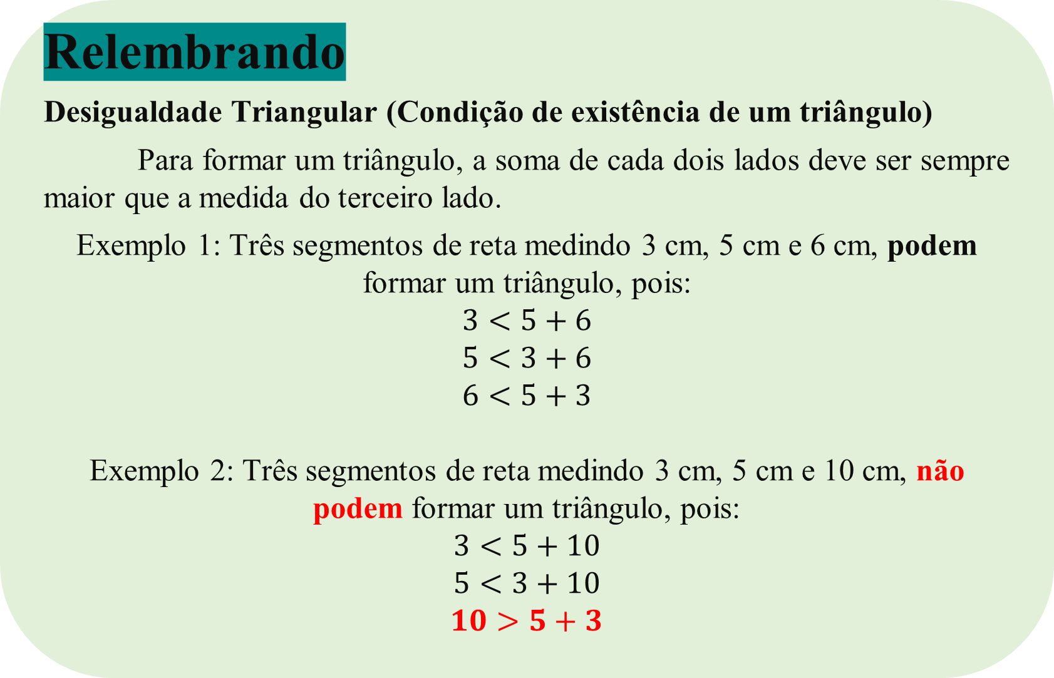
Relembrando
Desigualdade Triangular (Condição de existência de um triângulo)
Para formar um triângulo, a soma de cada dois lados deve ser sempre maior que a medida do terceiro lado.
Exemplo 1: Três segmentos de reta medindo 3 cm, 5 cm e 6 cm, podem formar um triângulo, pois:
$$3<5+6$$
$$5<3+6$$
$$6<5+3$$
Exemplo 2: Três segmentos de reta medindo 3 cm, 5 cm e 10 cm, não podem formar um triângulo, pois:
$$3<5+10$$
$$5<3+10$$
$10>5+3$

Slide 4

1. Será que se considerarmos três segmentos de reta de tamanho qualquer, conseguimos sempre formar um triângulo?
Vamos fazer um experimento prático para responder esta pergunta
Procedimento:
Recortar um filete bem fino de papel como o exemplo abaixo de acordo com os tamanhos indicados a seguir
Tamanho dos filetes:
13 cm, 9 cm e 7 cm (um de cada)
16 cm, 8 cm e 6 cm (um de cada)
a) Utilizando os três primeiros tamanhos indicados, é possível formar um triângulo?
b) Utilizando os três últimos tamanhos indicados, é possível formar um triângulo?
Figura elaborada pelo autor

Slide 5
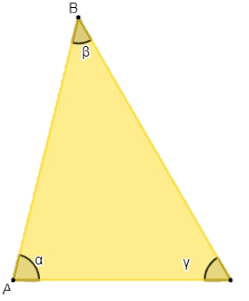
Relembrando
CLASSIFICAÇÃO DE TRIÂNGULOS QUANTO AOS ÂNGULOS
Ao analisar os ângulos internos do triângulo, chegamos a três casos:
Triângulo acutângulo:
Um triângulo é conhecido como acutângulo quando os seus três ângulos são agudos, ou seja, menores que 90º.

Slide 6
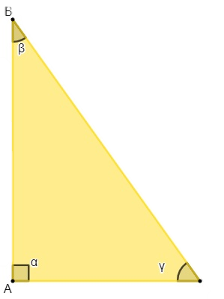
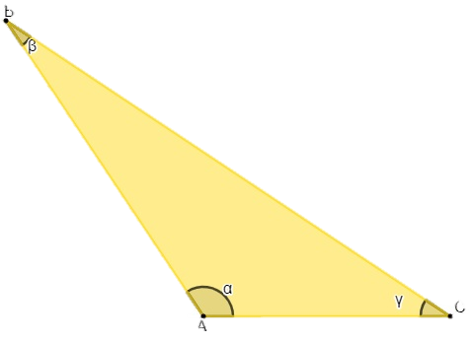
Triângulo retângulo:
Um triângulo é retângulo quando um de seus ângulos é reto, ou seja, igual a 90º. Como a soma dos três ângulos é sempre igual a 180º, os demais ângulos são necessariamente agudos.
Triângulo obtusângulo:
Um triângulo é obtusângulo quando um de seus ângulos é obtuso, ou seja, maior que 90º. Os demais ângulos são necessariamente agudos.

Slide 7
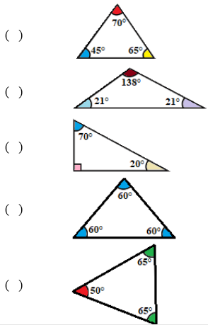
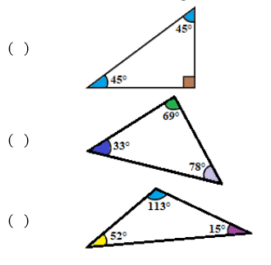
2. Relacione os triângulos com suas respectivas classificações.
(a) Obtusângulo
(b) Acutângulo
(c) Retângulo

Slide 8
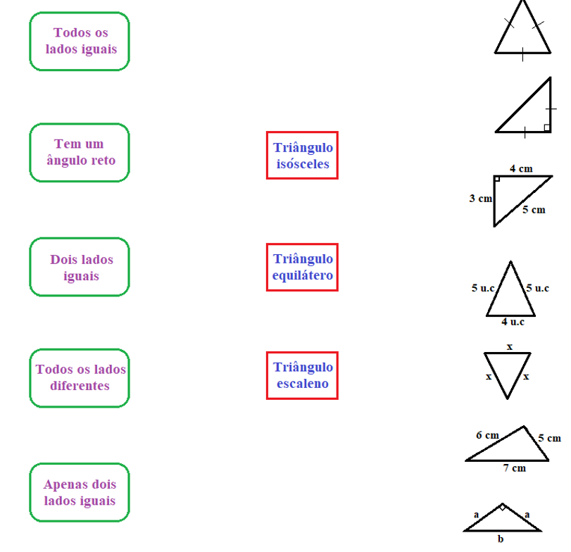
3. Ligue a segunda coluna na primeira e na terceira coluna.

Slide 9
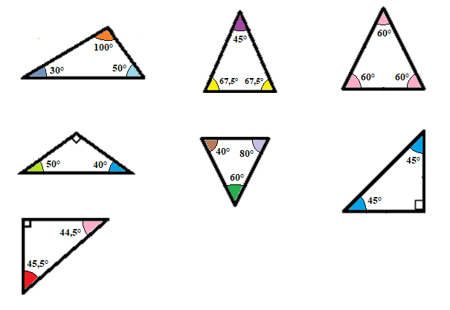
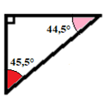
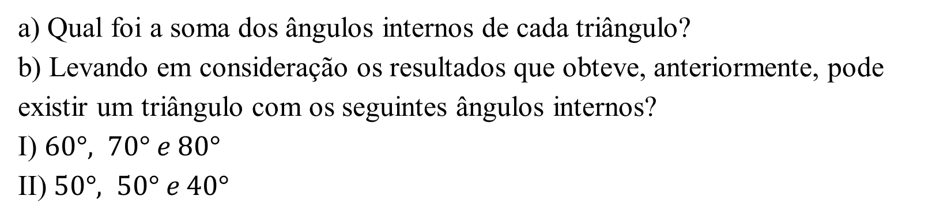
4. Observe os triângulos a seguir e meça os ângulos internos de cada uma.
a) Qual foi a soma dos ângulos internos de cada triângulo?
b) Levando em consideração os resultados que obteve, anteriormente, pode existir um triângulo com os seguintes ângulos internos?
I) $60°, 70° e 80°$
II) $50°, 50° e 40°$

Slide 10
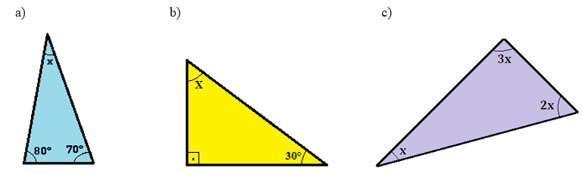
5. Qual é a medida dos ângulos dos triângulos a seguir:

Slide 11
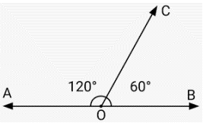
Relembrando
ÂNGULOS SUPLEMENTARES
Dois ângulos são conhecidos como suplementares quando a soma de suas medidas é igual a 180º, ou seja, juntos eles formam um ângulo raso.
Por exemplo:
med(BÔC) = 60°
med(CÔA) = 120°
med(AÔB) = med(BÔC) + med(CÔA)
60° + 120° = 180°
Então, os ângulos: BÔC e CÔA são suplementares.

Slide 12
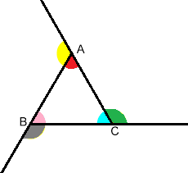
6. Observe no triângulo ABC a seguir, os seus lados prolongados.
Agora complete as lacunas com informações sobre os ângulos da figura
A soma dos ângulos internos de um triângulo qualquer mede _______;
Os ângulos em azul e verde são ângulos ______________;
Os ângulos em amarelo e vermelho são ângulos __________________;
Os ângulos em rosa e cinza são ângulos __________________;
Cada ângulo ________ é suplementar ao ângulo interno _______________ a ele.
A soma dos ângulos adjacentes nesse triângulo, é igual a ______.

Slide 13
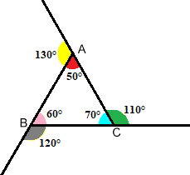
7. Observe os triângulos a seguir:
Agora responda:
a) Qual a soma das medidas dos ângulos em vermelho, rosa e azul?
b) Qual a soma das medidas dos ângulos em azul e verde?
c) Qual a soma das medidas dos ângulos em vermelho e amarelo?
d) Qual a soma das medidas dos ângulos em rosa e cinza?
e) A soma das medidas dos ângulos em rosa e vermelho é igual a medida de qual ângulo?
f) A soma das medidas dos ângulos em rosa e azul é igual a medida de qual ângulo?
g) A soma das medidas dos ângulos em azul e vermelho é igual a medida de qual ângulo?

Slide 14
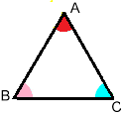
8. Atribua valores a cada ângulo indicado no triângulo a seguir.
b) Agora, de acordo com os valores que você escreveu anteriormente, atribua valores aos ângulos externos no triângulo a seguir.

Slide 15
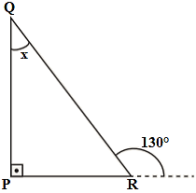
9. Observe o triângulo PQR a seguir, retângulo em P.
Quanto mede o ângulo x desse triângulo?
A) 30º
B) 40º
C) 80º
D) 90º

Slide 16
AULA 2 – QUADRILÁTEROS
Relembrando
Os quadriláteros são polígonos formados por 4 lados. Alguns deles, são conhecidos por quadriláteros notáveis, por possuírem algumas características especiais. Quando usamos o termo “notável” na matemática, significa que é algo importante. Existem muitas figuras com quatro lados, mas há aquelas que utilizamos mais no dia a dia e para estudar na matemática. Portanto, os quadriláteros notáveis são os polígonos de 4 lados mais importantes de se estudar.

Slide 17





Quais são os quadriláteros notáveis?
Você já deve ter ouvido falar nos quadriláteros citados acima. Os quadriláteros podem ser agrupados em três grandes conjuntos, de acordo com a presença e quantidade de paralelismo:
Trapézios: possuem ao menos um par de lados opostos paralelos.
Paralelogramos: possuem dois pares de lados opostos paralelos.
Outros: não possuem nenhum par de lados opostos paralelos.
Trapézios | Paralelogramos | Retângulos | Losangos | Quadrados

Slide 18
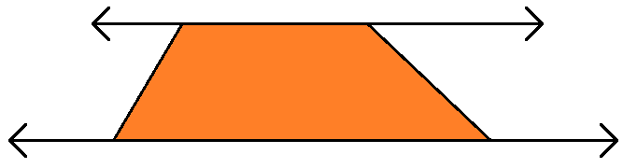
Um trapézio é uma categoria de quadriláteros, não uma figura em si. Existem diversos tipos de trapézios que são figuras próprias. A mesma coisa acontece com os paralelogramos. O paralelismo acontece quando temos dois lados opostos paralelos entre si, ou seja, as retas que os contém nunca se encontrarão, nem mesmo se prolongarmos sua extensão.
Os Paralelogramos são quadriláteros que possuem 2 pares de lados paralelos. Como consequência de ser um quadrilátero e estar nestas condições, todos os seus lados são paralelos. Então, podemos chamá-los de paralelogramos.

Slide 19
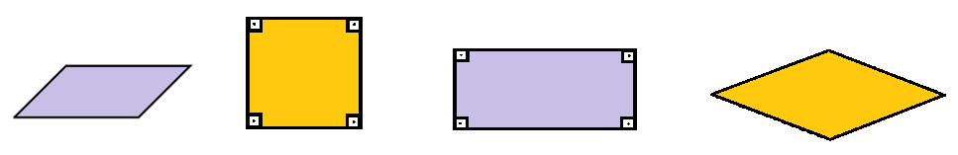
Existem três tipos de paralelogramos:
Retângulos: possuem os quatro ângulos internos retos, ou seja, medindo 90°.
Losangos: possuem os quatro lados congruentes, ou seja, medidas iguais.
Quadrados: possuem os quatro ângulos internos retos e os quatro lados congruentes.

Slide 20
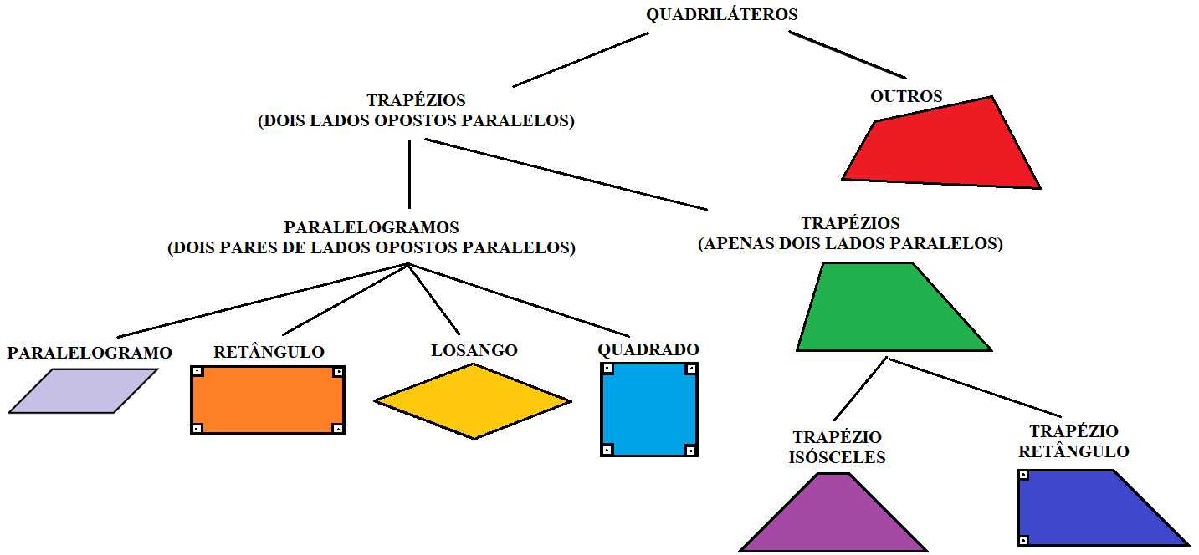
O mapa mental a seguir, traz um resumo sobre o que vamos trabalhar nesta atividade:

Slide 21
1. Complete as sentenças a seguir.
a) Os ________________ são quadriláteros que possuem um par de lados opostos paralelos.
b) Os ________________ são quadriláteros que possuem dois pares de lados opostos paralelos.
c) Os ________________ são quadriláteros cujos ângulos medem 90°.
d) Os ________________ são paralelogramos que possuem os quatro lados congruentes.
e) Os _________________ são paralelogramos que possuem os quatro lados congruentes e, além disso, possui os quatro ângulos retos.
f) Os trapézios ____________________ são trapézios que possuem dois ângulos internos com medidas iguais a 90°.
g) Os trapézios ____________________ são os trapézios em que os lados que não são paralelos possuem a mesma medida (são congruentes).

Slide 22
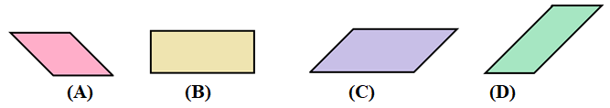
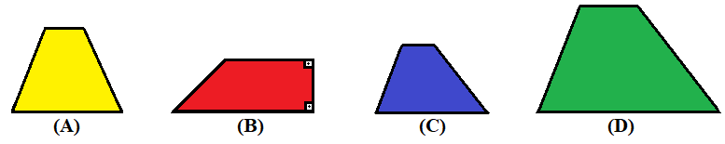
2. Considere os quadriláteros em cada sequência a seguir.
a) Entre os paralelogramos a seguir, assinale aquele que é retângulo:
b) Entre os trapézios a seguir, assinale aquele que é trapézio retângulo:

Slide 23
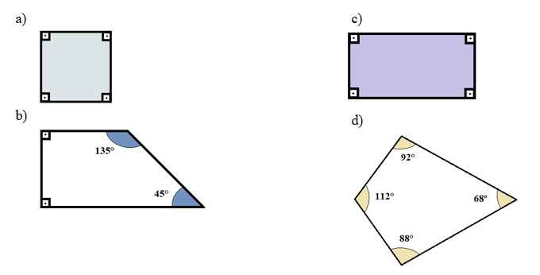
3. Calcule a soma das medidas dos ângulos internos de cada quadrilátero a seguir.
e) O que se pode observar em relação a soma das medidas dos ângulos internos dos quadriláteros nos itens anteriores?

Slide 24
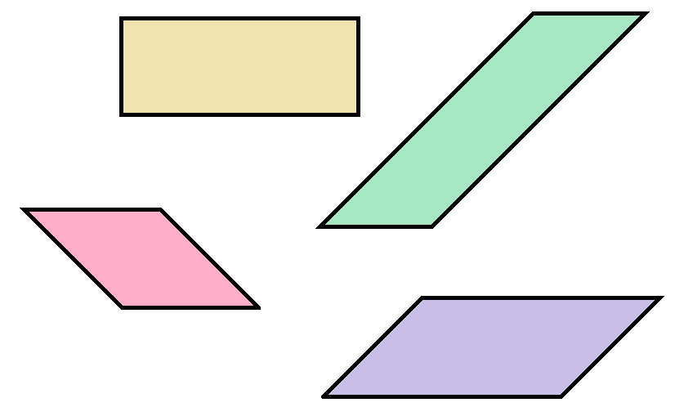
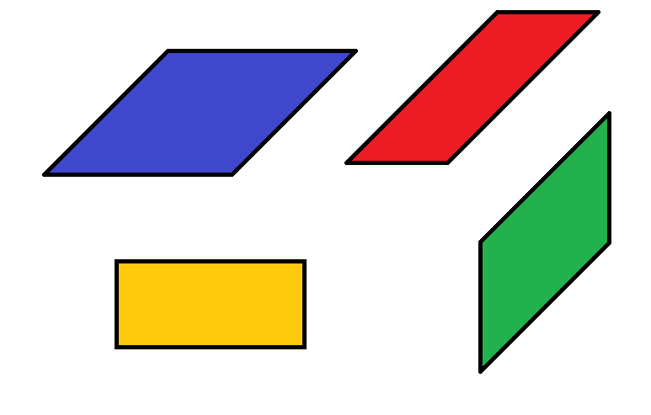
4. Circule entre os paralelogramos a seguir, aquele que é retângulo
5. Circule entre os paralelogramos a seguir, aquele que é losango
.
Figura elaborada pelo autor
Figura elaborada pelo autor

Slide 25

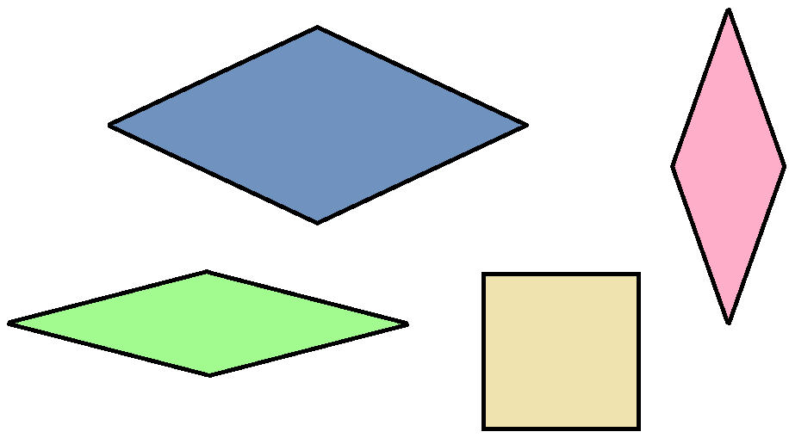
6. Circule entre os retângulos a seguir, aquele que é quadrado
7. Circule entre os losangos a seguir, aquele que é quadrado.
Figura elaborada pelo autor
Figura elaborada pelo autor

Slide 26
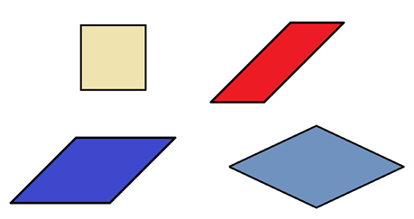
8. Circule entre os paralelogramos a seguir, aquele que é quadrado.
9. Em relação aos quadriláteros, assinale a sentença verdadeira.
A) Todo trapézio é paralelogramo, mas nem todo paralelogramo é trapézio.
B) Todo paralelogramo é retângulo, mas nem todo retângulo é paralelogramo.
C) Todo quadrado é retângulo, mas nem todo retângulo é quadrado.
D) Todo losango é quadrado, mas nem todo quadrado é losango.
Figura elaborada pelo autor

Slide 27
AULA 3– OPERAÇÕES COM NÚMEROS INTEIROS
Relembrando
Os números inteiros são positivos e negativos que formam o conjunto dos números inteiros, indicado por ℤ.
ℤ = {..., - 3, - 2, - 1, 0, 1, 2, 3,...}
Os números inteiros negativos estão sempre a esquerda do zero e são acompanhados pelo sinal (-).
Por outro lado, os números inteiros positivos estão à direita do zero e podem apresentar, ou não, o de sinal (+).
O zero é um número neutro, não é um número nem positivo e nem negativo.

Slide 28
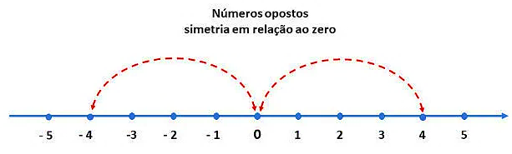
Para demonstrar a distribuição dos números inteiros, nós utilizamos a reta numérica:
Repare que – 4 é o simétrico, ou oposto de 4, pois estão a uma mesma distância do zero. Essa distância de um número à origem é chamada de módulo ou valor absoluto de um número e é representada da seguinte forma:
Módulo de – a : |– a| = a.
Exemplos:
O módulo de um número sempre será positivo, pois ele representa uma distância.
Fonte: https://www.todamateria.com.br/numeros-inteiros/. Acesso em 31 de jan. de 2023

Slide 29
Adição e Subtração com números inteiros.
Para facilitar a adição e subtração de números inteiros, procuramos tirar os números dos parênteses antes de efetuar a operação, pois assim, simplificamos a escrita e, consequentemente, o processo.
Exemplos na adição:
Exemplos na subtração:
Obs: Note que nas subtrações, mudamos o sinal dos termos que estão dentro dos parênteses após o sinal de subtração (–), aplicando aqui, o que relembramos sobre números opostos ou simétricos.
(+5) + (+3) = 5 + 3 | (– 6) + (– 9) = – 6 – 9
(+10) + (–3) = 10 – 3 | (– 15) + (+9) = – 15 + 9
(+5) – (+3) = 5 – 3 | (– 6) – (– 9) = – 6 + 9
(+10) – (–3) = 10 + 3 | (– 15) – (+9) = – 15 – 9

Slide 30
Exemplos na subtração:
:
Veremos agora, o motivo de simplificar a escrita retirando os termos dos parênteses.
Quando retiramos os parênteses, as mesmas regras são aplicadas tanto para adição, quanto para a subtração:
Quando os sinais dos termos são iguais, conservamos o sinal e adicionamos os módulos.
Quando os sinais dos termos são diferentes, conservamos o sinal do número com maior valor modular, e subtraímos o menor módulo do maior módulo.
Exemplos na adição:
(+5) + (+3) = 5 + 3 = 8 | (– 6) + (– 9) = – 6 – 9 = – 18
(+10) + (–3) = 10 – 3 = 7 | (– 15) + (+9) = – 15 + 9 = – 6
(+5) – (+3) = 5 – 3 = 2 | (– 6) – (– 9) = – 6 + 9 = 3
(+10) – (–3) = 10 + 3 = 13 | (– 15) – (+9) = – 15 – 9 = – 24

Slide 31
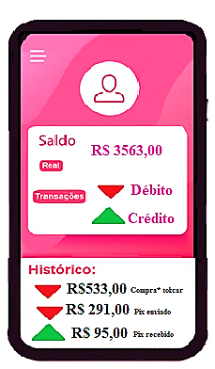
Se liga! Sabe o aplicativo de banco que geralmente usamos? Então, o extrato desse app é uma das aplicações dos números inteiros. Por exemplo:
O extrato dessa conta mostrada no aplicativo pode ser descrito como a expressão numérica:
(2563) + (–533) + (– 291) + (95)
E o resultado dessa expressão é o novo saldo resultante:
→ R$ 1 834,00
Fonte: https://bityli.com/oZCUl. Acesso em 13 de jan. de 2023 - Adaptado

Slide 32
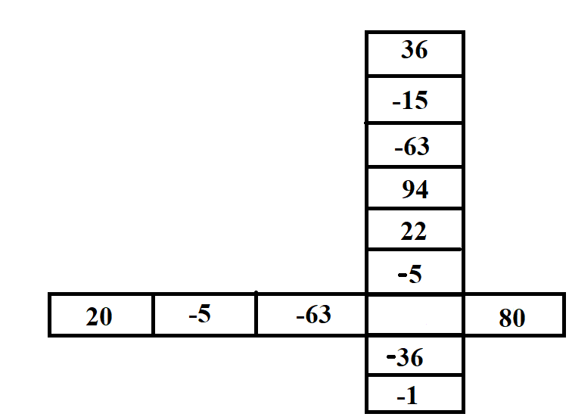
1. Mariana está jogando uma variação do jogo sudoku. Nesta versão, o objetivo é preencher a linha e a coluna descrita a seguir de maneira que a soma de seus números resulte em 10.
Para ganhar o jogo, qual será o número que Mariana deverá colocar na casa que falta?

Slide 33
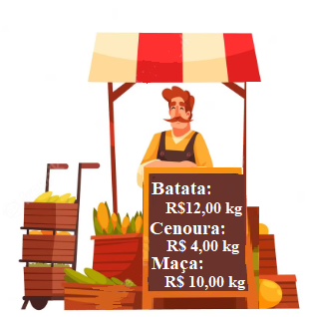
2. Seu Joaquim foi a feira comprar 5 quilos de batata, 2 quilos de cenoura e meio quilo de maçã. Chegando à feira, ele se deparou com os seguintes preços:
Ele chegou a feira com uma nota de R$ 100,00. Sabendo disso, responda:
a) Qual foi o preço que seu Joaquim pagou na quantidade de batata que ele comprou?
b) Qual foi o preço que seu Joaquim pagou na quantidade de cenoura que ele comprou?
c) Qual foi o preço que seu Joaquim pagou na quantidade de maçã que ele comprou?
d) Qual foi o valor, em reais, que seu Joaquim ficou após comprar esses itens na feira? Justifique.
Fonte: https://br.freepik.com/fotos-vetores-gratis/feira. Acesso em 31 de jan. de 2023 – Adaptado.

Slide 34
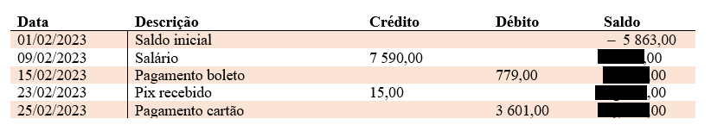
3. Observe a seguir o extrato bancário da conta de Dona Josefa. Na coluna Crédito estão os valores referentes ao dinheiro recebido por ela, e na coluna Débito estão os valores que ela retirou de sua conta.
Complete, na tabela a seguir as lacunas referente aos saldos localizados sob as taxas pretas.
Data | Saldo
01/02/2023 | – 5 863,00
09/02/2023 | ______________,00
15/02/2023 | ______________,00
23/02/2023 | ______________,00
25/02/2023 | ______________,00

Slide 35
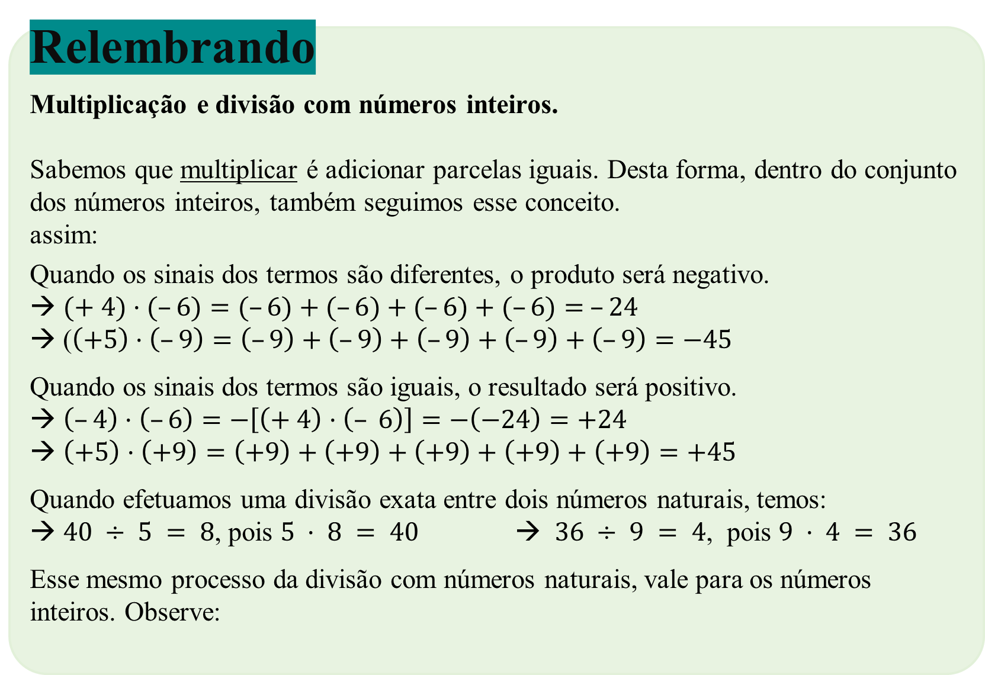
Relembrando
Multiplicação e divisão com números inteiros.
Sabemos que multiplicar é adicionar parcelas iguais. Desta forma, dentro do conjunto dos números inteiros, também seguimos esse conceito.
assim:
Quando os sinais dos termos são diferentes, o produto será negativo.
→ $(+ 4)·(–6)=(–6)+(–6)+(–6)+(–6)= –24$
($\left(+5\right)·\left(–9\right)=\left(–9\right)+\left(–9\right)+\left(–9\right)+\left(–9\right)+\left(–9\right)=−45$
Quando os sinais dos termos são iguais, o resultado será positivo.
→ $\left(–4\right)·\left(–6\right)=−\left[\left(+ 4\right)·\left(– 6\right)\right]=−\left(−24\right)=+24$
$\left(+5\right)·\left(+9\right)=\left(+9\right)+\left(+9\right)+\left(+9\right)+\left(+9\right)+\left(+9\right)=+45$
Quando efetuamos uma divisão exata entre dois números naturais, temos:
$40 ÷ 5 = 8$, pois $5 · 8 = 40$ → $36 ÷ 9 = 4$, pois $9 · 4 = 36$
Esse mesmo processo da divisão com números naturais, vale para os números inteiros. Observe:

Slide 36
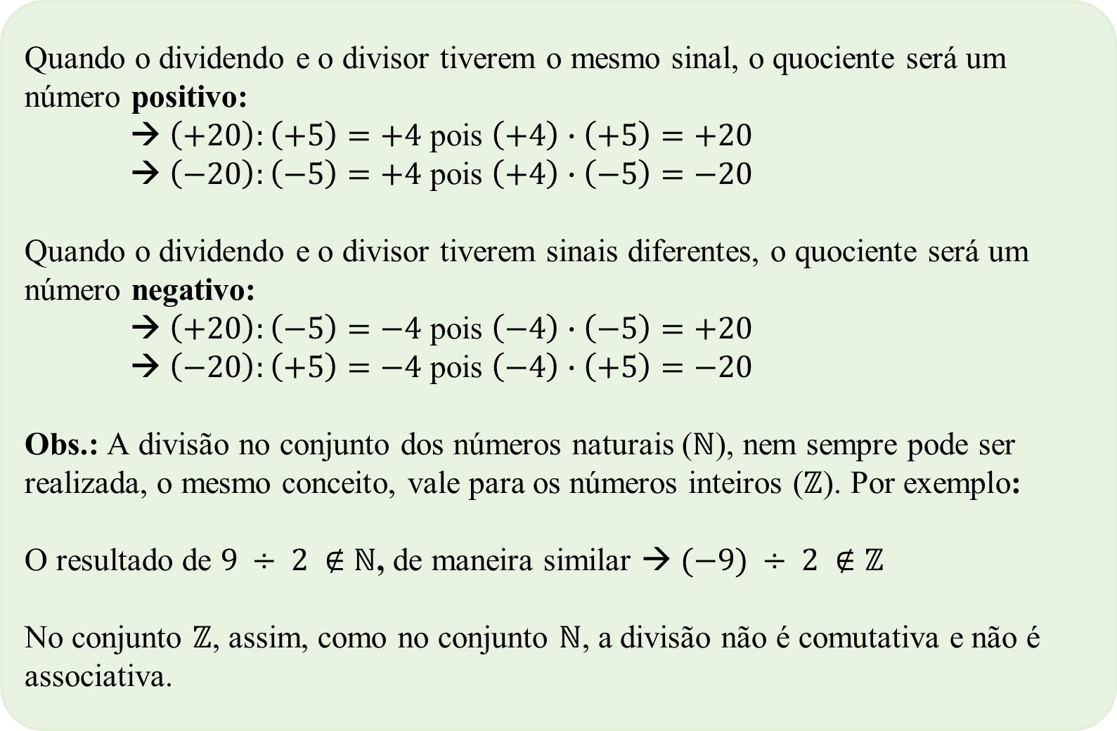
Quando o dividendo e o divisor tiverem o mesmo sinal, o quociente será um número positivo:
→ $\left(+20\right):\left(+5\right)=+4$ pois $\left(+4\right)∙\left(+5\right)=+20$
→ $\left(−20\right):\left(−5\right)=+4$ pois $\left(+4\right)∙\left(−5\right)=−20$
Quando o dividendo e o divisor tiverem sinais diferentes, o quociente será um número negativo:
→ $\left(+20\right):\left(−5\right)=−4$ pois $\left(−4\right)∙\left(−5\right)=+20$
→ $\left(−20\right):\left(+5\right)=−4$ pois $\left(−4\right)∙\left(+5\right)=−20$
Obs.: A divisão no conjunto dos números naturais ($ℕ$), nem sempre pode ser realizada, o mesmo conceito, vale para os números inteiros ($ℤ$). Por exemplo:
O resultado de $9 ÷ 2 ∉$ $ℕ$, de maneira similar → $(−9) ÷ 2 ∉$ $ℤ$
No conjunto $ℤ$, assim, como no conjunto $ℕ$, a divisão não é comutativa e não é associativa.

Slide 37
4. O produto de três números é 9 880. Dois desses números são o (–19) e 20. Em relação ao terceiro número, podemos afirmar que
I. O terceiro número deve ser negativo, pois a multiplicação entre dois números negativos resultará em um número positivo.
II. O terceiro número deve ser positivo pois apenas a multiplicação entre dois números positivos resultará em um número positivo.
III. Não importa se o terceiro número for positivo ou negativo, pois 20 é positivo, e qualquer número multiplicado por um número positivo, será positivo.
Em relação as afirmações, responda
a) Qual das afirmações é verdadeira?
b) Qual será o terceiro número que multiplicado por (–19) e 20 resultará em 9 880?

Slide 38
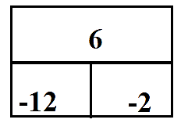
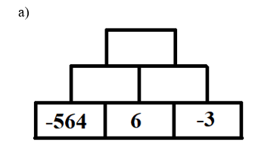
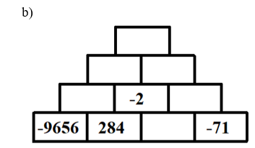
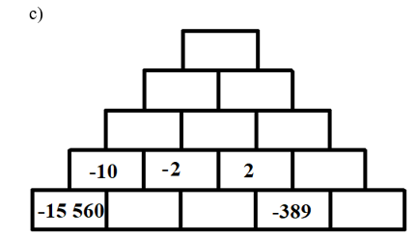
5. Complete as lacunas das pirâmides mágicas de maneira que um número, dividido pelo o que está ao seu lado seja o resultado do número de cima. Como mostra o exemplo:

Slide 39
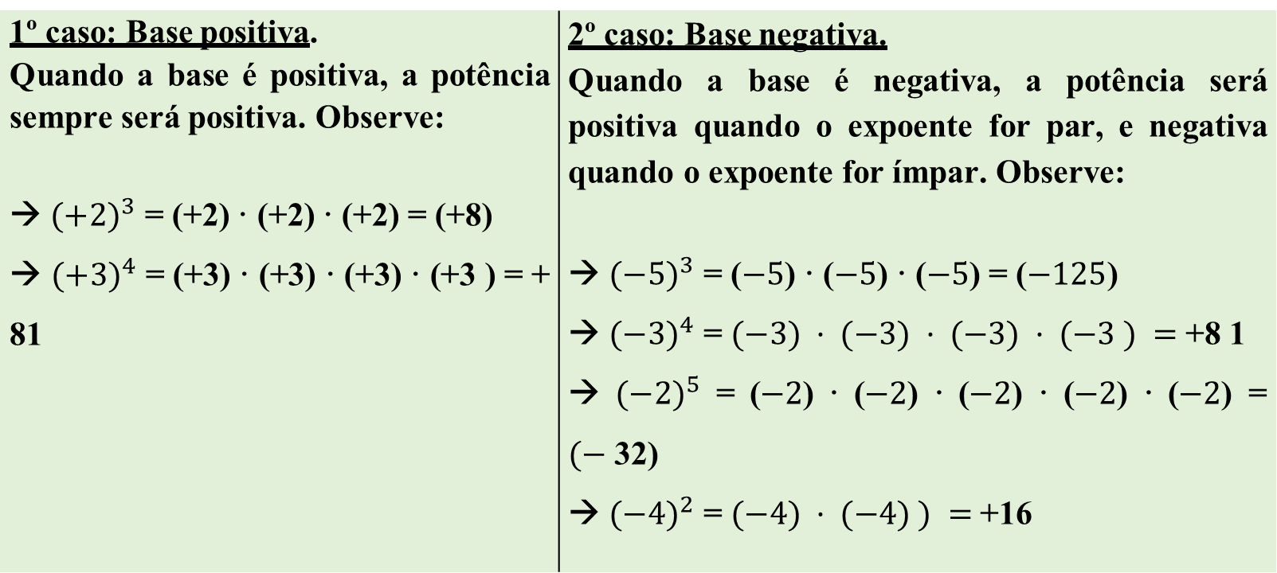
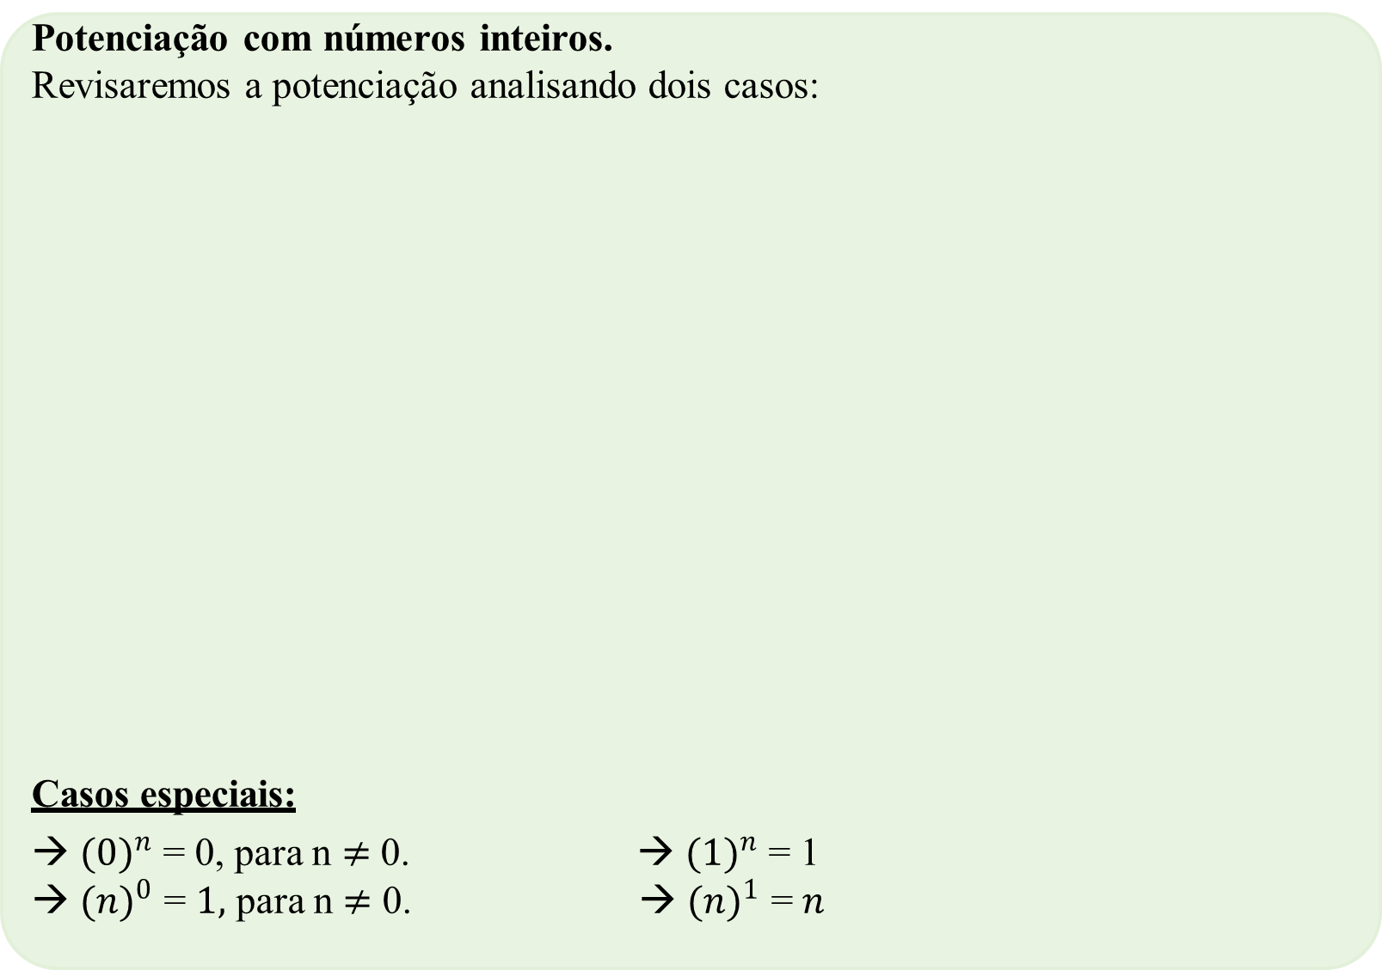
Potenciação com números inteiros.
Revisaremos a potenciação analisando dois casos:
Casos especiais:
→ ${(0)}^{n}$ = 0, para n $≠$ 0. → ${(1)}^{n}$ = 1
→ ${(n)}^{0}$ = $1,$ para n $≠$ 0. → ${(n)}^{1}$ = $n$
1º caso: Base positiva. Quando a base é positiva, a potência sempre será positiva. Observe: → ${(+2)}^{3}$ = (+2) · (+2) · (+2) = (+8) → ${(+3)}^{4}$ = (+3) · (+3) · (+3) · (+3 ) = + 81 | 2º caso: Base negativa. Quando a base é negativa, a potência será positiva quando o expoente for par, e negativa quando o expoente for ímpar. Observe: → ${(−5)}^{3}$ = ($−5$) · ($−5$) · ($−5$) = ($−125$) → ${(−3)}^{4}$ = $(−3) · (−3) · (−3) · (−3 ) =$+8 1 → ${(−2)}^{5}$ = ($−2$) · ($−2$) · ($−2$) · ($−2$) · ($−2$) = $(−$32) → ${(−4)}^{2}$ = $(−4) · (−4) ) =$+16

Slide 40
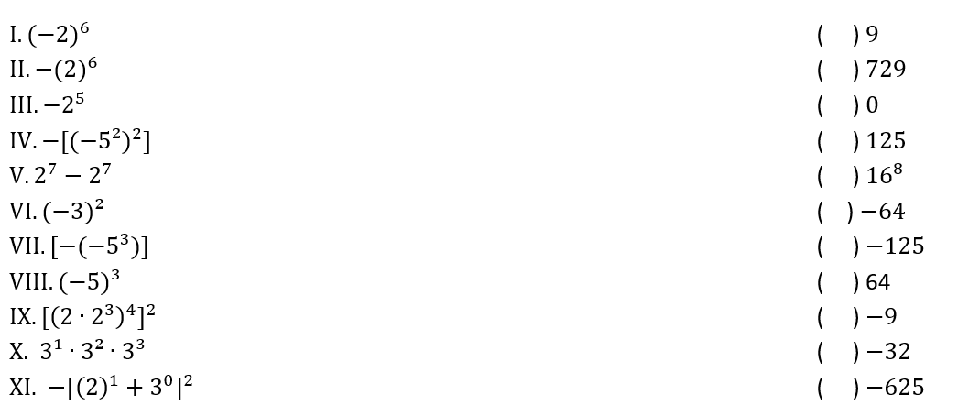
6. Na coluna da esquerda estão listadas algumas expressões que envolvem o uso de potenciação com números inteiros. Relacione-as com suas respectivas resoluções listadas na coluna da direita.

Slide 41
Expressões numéricas com números inteiros.
Assim como acontece nos números naturais, para resolver uma expressão numérica devemos seguir uma ordem de resolução.
A prioridade para as expressões numéricas, quando essas possuem parênteses, colchetes e chaves é
1º Parênteses: Em primeiro lugar, as operações que estiverem dentro de parênteses devem ser feitas antes de todas as outras.
2º Colchetes: Em segundo lugar, as operações que estiverem dentro de colchetes devem ser realizadas.
3º Chaves: Em terceiro lugar, as operações que restarem dentro das chaves devem ser calculadas.
4º: Realizar operações que restarem fora das chaves.

Slide 42
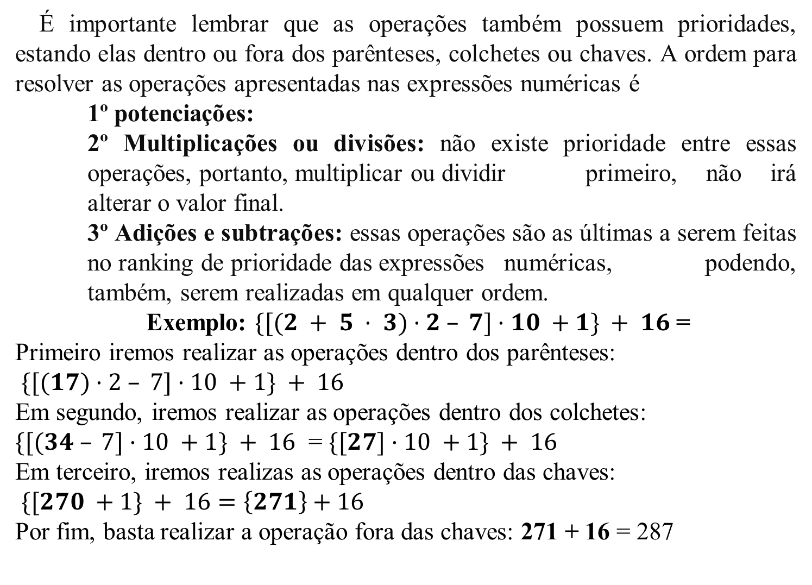
É importante lembrar que as operações também possuem prioridades, estando elas dentro ou fora dos parênteses, colchetes ou chaves. A ordem para resolver as operações apresentadas nas expressões numéricas é
1º potenciações:
2º Multiplicações ou divisões: não existe prioridade entre essas operações, portanto, multiplicar ou dividir primeiro, não irá alterar o valor final.
3º Adições e subtrações: essas operações são as últimas a serem feitas no ranking de prioridade das expressões numéricas, podendo, também, serem realizadas em qualquer ordem.
Exemplo: $\{[(2 + 5 · 3)·2 – 7]·10 +1\} + 16$ =
Primeiro iremos realizar as operações dentro dos parênteses:
$\{[(17)·2 – 7]·10 +1\} + 16$
Em segundo, iremos realizar as operações dentro dos colchetes:
$\{[(34 – 7]·10 +1\} + 16$ = $\{[27]·10 +1\} + 16$
Em terceiro, iremos realizas as operações dentro das chaves:
$\{[270 +1\} + 16=\left\{271\right\}+16$
Por fim, basta realizar a operação fora das chaves: 271 + 16 = 287

Slide 43
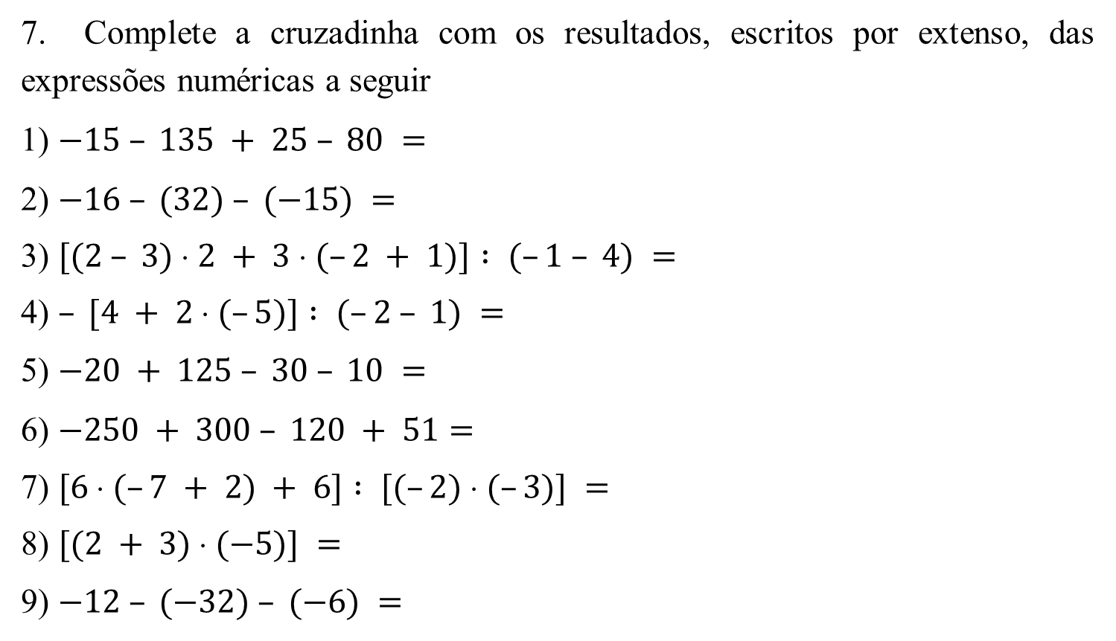
7. Complete a cruzadinha com os resultados, escritos por extenso, das expressões numéricas a seguir
1) $−15 – 135 + 25 – 80 =$
2) $−16 – (32) – (−15) =$
3) $[(2 – 3)  2 + 3  (–2 + 1)] : (–1 – 4) =$
4) $– [4 + 2  (–5)] : (–2 – 1) =$
5) $−20 + 125 – 30 – 10 =$
6) $−250 + 300 – 120 + 51=$
7) $[6  (–7 + 2) + 6] : [(–2)  (–3)] =$
8) $[(2 + 3)  (−5)] =$
9) $−12 – (−32) – (−6) =$

Slide 44
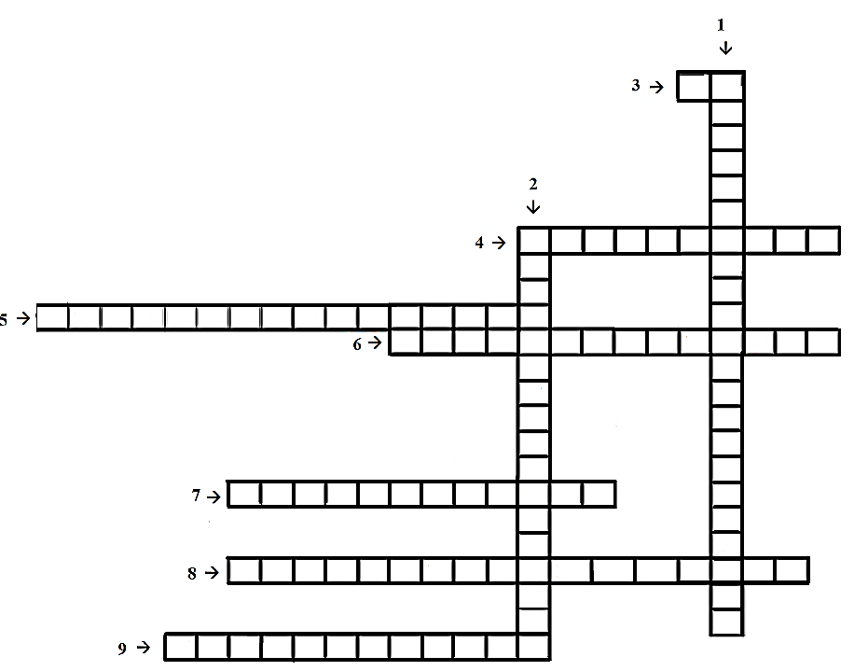

Slide 45
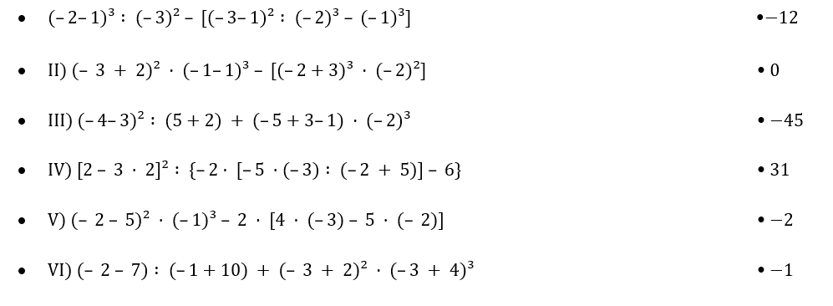
8. Ligue as expressões numéricas listadas na coluna da direita com suas respectivas resoluções listadas na coluna da esquerda.

Slide 46
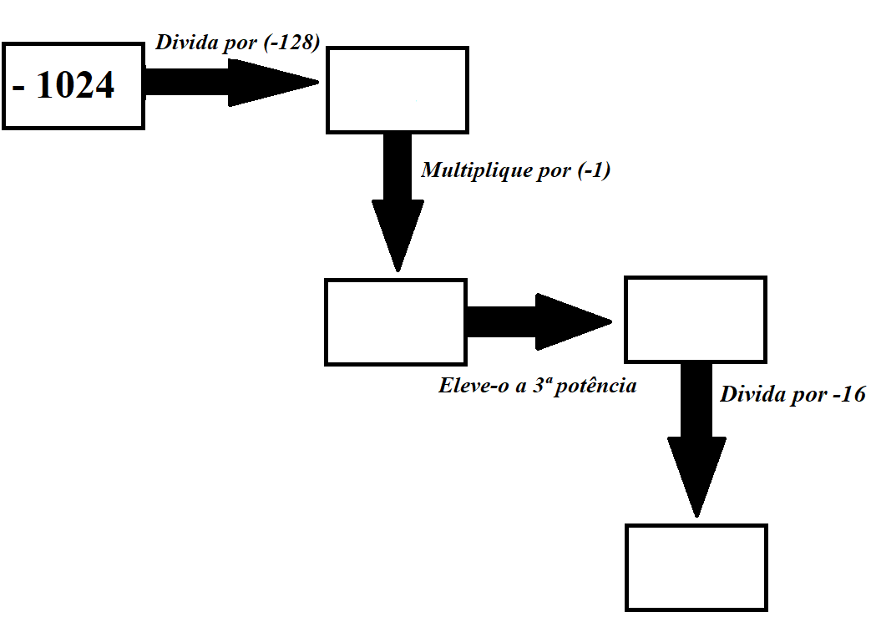
9. Observe o fluxograma a seguir:
Sobre os resultados, podemos afirmar que:
I. O resultado final do fluxograma é um número positivo, pois, apesar de ter sido multiplicado por (-1), a última divisão é por um número negativo.
II. O resultado da terceira lacuna, que pede para elevar o número à 3º potência, é um número positivo, pois todo número inteiro elevado a um expoente ímpar, resulta em um número positivo.
III. O resultado da segunda lacuna, que pede a divisão por (-128), é um número positivo, pois o 1024 está acompanhado do sinal de subtração (-).
IV. Se somarmos o resultado final deste fluxograma com (-43), o resultado será (-11).

Slide 47
Assinale a alternativa correta a respeito das afirmações anteriores.
A) Apenas a afirmações II e IV são falsas.
B) Apenas as afirmações I e III são verdadeiras
C) Apenas a afirmação I e a II é falsa.
D) Todas as afirmações são verdadeiras.

Slide 48
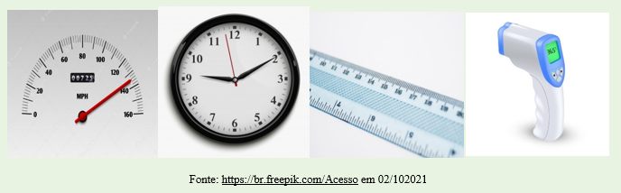
AULA 4 – GRANDEZAS DIRETAMENTE OU INVERSAMENTE PROPORCIONAIS
Relembrando
Proporcionalidade entre grandezas
Definimos por grandeza tudo aquilo que pode ser contado e medido, como o tempo, a velocidade, comprimento, preço, idade, temperatura entre outros. As grandezas são classificadas em: diretamente proporcionais e inversamente proporcionais.

Slide 49
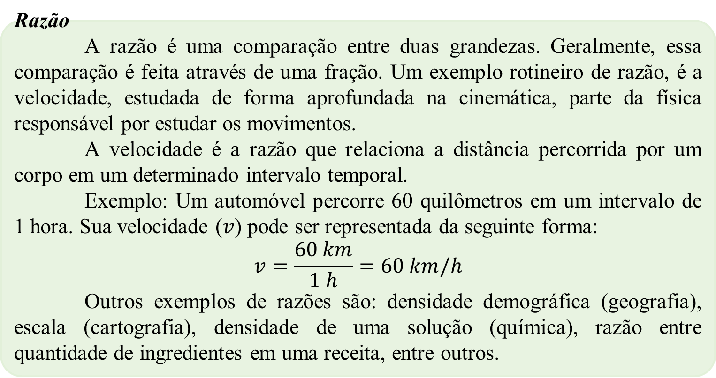
Razão
A razão é uma comparação entre duas grandezas. Geralmente, essa comparação é feita através de uma fração. Um exemplo rotineiro de razão, é a velocidade, estudada de forma aprofundada na cinemática, parte da física responsável por estudar os movimentos.
A velocidade é a razão que relaciona a distância percorrida por um corpo em um determinado intervalo temporal.
Exemplo: Um automóvel percorre 60 quilômetros em um intervalo de 1 hora. Sua velocidade ($v$) pode ser representada da seguinte forma:
$$v=\frac{60 km}{1 h}=60 km/h$$
Outros exemplos de razões são: densidade demográfica (geografia), escala (cartografia), densidade de uma solução (química), razão entre quantidade de ingredientes em uma receita, entre outros.

Slide 50
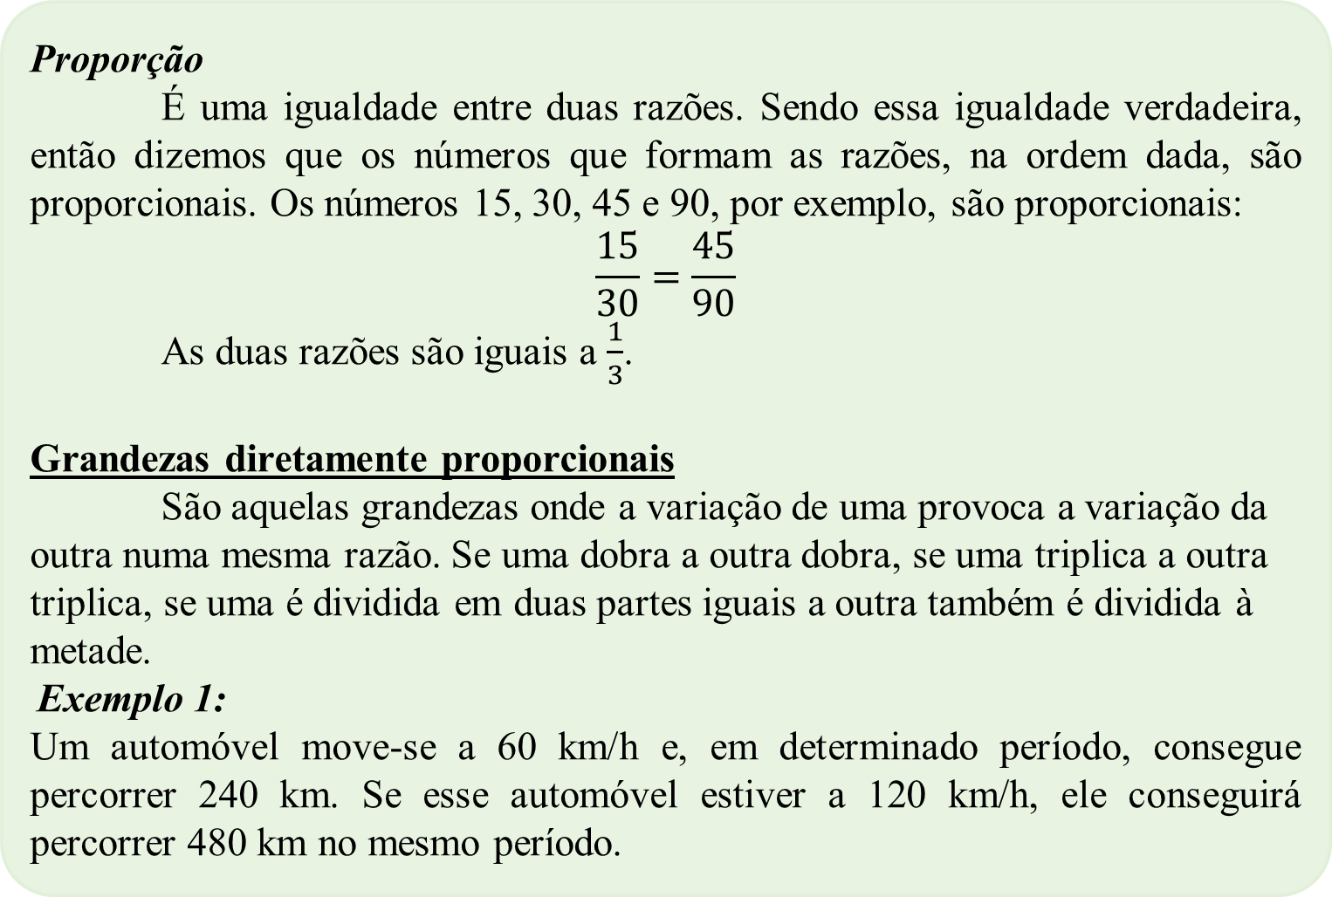
Proporção
É uma igualdade entre duas razões. Sendo essa igualdade verdadeira, então dizemos que os números que formam as razões, na ordem dada, são proporcionais. Os números 15, 30, 45 e 90, por exemplo, são proporcionais:
$$\frac{15}{30}=\frac{45}{90}$$
As duas razões são iguais a $\frac{1}{3}$.
Grandezas diretamente proporcionais
São aquelas grandezas onde a variação de uma provoca a variação da outra numa mesma razão. Se uma dobra a outra dobra, se uma triplica a outra triplica, se uma é dividida em duas partes iguais a outra também é dividida à metade.
Exemplo 1:
Um automóvel move-se a 60 km/h e, em determinado período, consegue percorrer 240 km. Se esse automóvel estiver a 120 km/h, ele conseguirá percorrer 480 km no mesmo período.

Slide 51
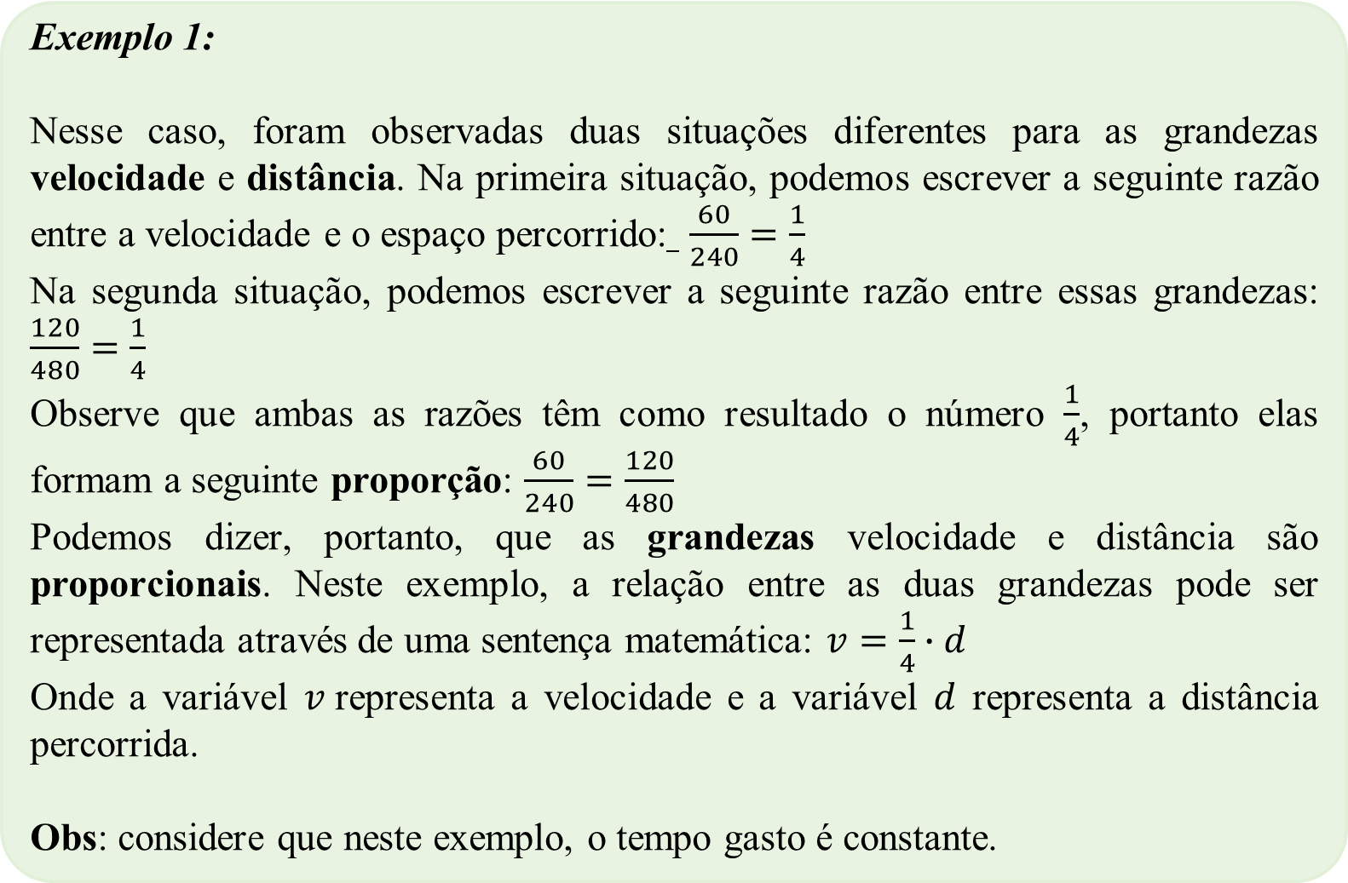
Exemplo 1:
Nesse caso, foram observadas duas situações diferentes para as grandezas velocidade e distância. Na primeira situação, podemos escrever a seguinte razão entre a velocidade e o espaço percorrido: $\frac{60}{240}=\frac{1}{4}$
Na segunda situação, podemos escrever a seguinte razão entre essas grandezas: $\frac{120}{480}=\frac{1}{4}$
Observe que ambas as razões têm como resultado o número $\frac{1}{4}$, portanto elas formam a seguinte proporção: $\frac{60}{240}=\frac{120}{480}$
Podemos dizer, portanto, que as grandezas velocidade e distância são proporcionais. Neste exemplo, a relação entre as duas grandezas pode ser representada através de uma sentença matemática: $v=\frac{1}{4}∙d$
Onde a variável $v$representa a velocidade e a variável $d$ representa a distância percorrida.
Obs: considere que neste exemplo, o tempo gasto é constante.

Slide 52
Grandezas inversamente proporcionais
Uma grandeza é inversamente proporcional quando operações inversas são utilizadas nas grandezas. Por exemplo, se dobramos uma das grandezas temos que dividir a outra por dois, se triplicamos uma delas devemos dividir a outra por três e assim sucessivamente. A velocidade e o tempo são considerados grandezas inversas, pois se aumentarmos a velocidade, o tempo é reduzido, e se diminuímos a velocidade, o tempo aumenta.
Exemplo 2: Um automóvel move-se a 60 km/h e, consegue percorrer 240 km em 4 horas. Se esse automóvel estiver a 120 km/h, ele conseguirá percorrer os mesmos 240 km em duas horas.
Nesse caso, foram observadas duas situações diferentes para as grandezas velocidade e tempo.
Observe que quanto maior é a velocidade, menor será o tempo dessa viagem. Veja também que se pegarmos a razão entre dois valores da primeira grandeza e o inverso da razão de dois valores da segunda grandeza, a igualdade será verdadeira

Slide 53
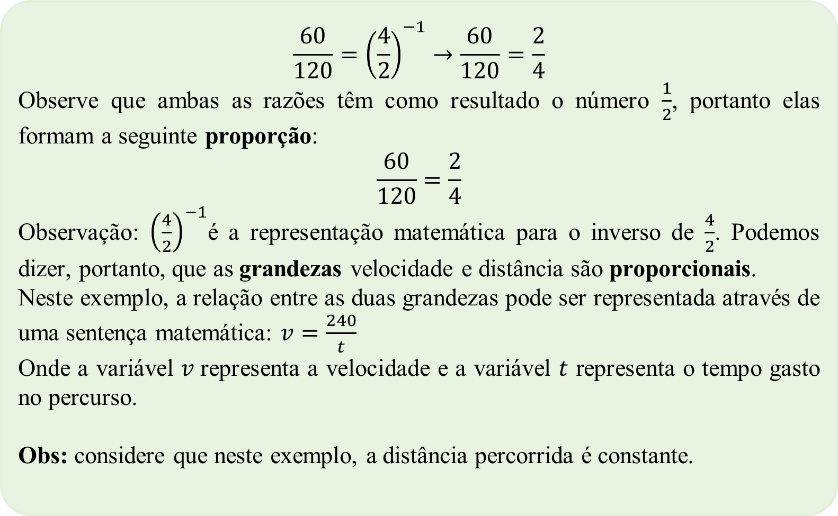
$$\frac{60}{120}={\left(\frac{4}{2}\right)}^{−1}→\frac{60}{120}=\frac{2}{4}$$
Observe que ambas as razões têm como resultado o número $\frac{1}{2}$, portanto elas formam a seguinte proporção:
$$\frac{60}{120}=\frac{2}{4}$$
Observação: ${\left(\frac{4}{2}\right)}^{−1}$é a representação matemática para o inverso de $\frac{4}{2}$. Podemos dizer, portanto, que as grandezas velocidade e distância são proporcionais.
Neste exemplo, a relação entre as duas grandezas pode ser representada através de uma sentença matemática: $v=\frac{240}{t}$
Onde a variável $v$representa a velocidade e a variável $t$ representa o tempo gasto no percurso.
Obs: considere que neste exemplo, a distância percorrida é constante.

Slide 54

Propriedades da Proporção
O estudo da proporção é divido em duas propriedades: Propriedade fundamental das proporções e propriedade da soma dos termos em uma proporção.
Propriedade fundamental da proporção
Toda proporção possui quatro termos: os meios e os extremos.
$$\frac{4}{12}=\frac{5}{15} ou 4 : 12 =5 :15$$
Os números 4, 12, 5 e 15 são os termos dessa proporção sendo que 4 e 15 são os termos dos extremos e 12 e 5 são os termos dos meios.
A propriedade fundamental da proporção diz que “O produto dos meios é igual ao produto dos extremos”
Portanto, se pegarmos a proporção acima e aplicarmos essa propriedade iremos obter o seguinte resultado:
Produto dos termos dos meios: $4∙15=60$
Produto dos termos dos extremos: $12∙5=60$
Assim, verificamos que a propriedade é verdadeira.

Slide 55

Propriedades da soma dos termos em uma proporção
Qualquer que seja a proporção, a soma ou a diferença dos dois primeiros termos está para o primeiro, ou para o segundo termo, assim como a soma ou a diferença dos dois últimos termos está para o terceiro, ou para o quarto termo. Então temos, por exemplo:
$$\frac{4}{12}=\frac{5}{15} →\frac{4+12}{12}=\frac{5+15}{15}→\frac{16}{12}=\frac{20}{15}$$
De fato, $16∙15=12∙20.$
Como aplicar as propriedades na resolução de problemas?
Uma proporção é dada pela igualdade entre duas razões e o processo de resolução consiste na seguinte situação: “o produto dos extremos é igual ao produto dos meios” ou utilizando a eventual multiplicação cruzada. Nas situações envolvendo regra de três simples ou composta, o principal método de resolução é através da utilização dos fundamentos e propriedades das proporções. Vejamos alguns exemplos:
Exemplo 1: Para cada 2 automóveis que vende, Carlos ganha R$ 200,00 de comissão. Quanto ele recebeu de comissão no mês que vendeu 15 automóveis?

Slide 56

Importante: são grandezas diretamente proporcionais.
$$\frac{2}{200}=\frac{15}{x}→2∙x=200∙15→2∙x=3 000→x=\frac{3 000}{2}→x=1 500 reais$$
Exemplo 3:
Durante as eleições, uma gráfica recebeu um pedido muito grande para realizar a produção de material de campanha. Estimou-se que as 3 máquinas levariam 24 horas para realizar todo o serviço. Supondo que uma dessas máquinas estrague antes de iniciar o serviço, qual será o tempo necessário para atender essa demanda?
Importante: são grandezas inversamente proporcionais.
$\frac{3}{2}={\left(\frac{24}{x}\right)}^{−1}→ \frac{3}{2}=\frac{x}{24} →2∙x=24∙3 → 2∙x=72 →x=\frac{72}{2}$ $→$
$$x=36 horas.$$

Slide 57
1. Considere as afirmações a seguir e classifique-as em grandezas diretamente proporcionais; inversamente proporcionais ou não - proporcionais.
a) Quantidade de pessoas em uma festa e a quantidade de refrigerante consumida.
b) Tempo gasto e a distância percorrida por um automóvel a uma velocidade constante.
c) Velocidade de um automóvel e a tempo gasto para percorrer a mesma distância.
d) Comprimento do lado e o perímetro de uma figura geométrica.
e) Vazão de uma torneira e o tempo gasto para encher um reservatório.
f) A altura e o peso de uma pessoa.
g) Quantidade de ônibus para levar uma quantidade específica de pessoas e a quantidade de viagens.

Slide 58
2. Luana pegou na biblioteca um livro de 120 páginas e gastou 8 dias para lê-lo, mantendo o mesmo ritmo diário de leitura. Agora ela deseja pegar um livro de 525 páginas.
a) Qual a quantidade de páginas que ela conseguia ler por dia?
b) Complete a tabelinha a seguir e encontre a quantidade de dias necessários para que Luana termine de ler o livro.
Número de dias | 1 | 2 | 5 | 15 | 20 | 25 | 30 | 35 | 40
Número de páginas |  |  | 75

Slide 59
3. Para encher o reservatório de sua casa, Pedro utilizou uma torneira que levou 80 minutos para encher completamente o reservatório. Com base, nisso ele decidiu montar uma tabelinha que mostrasse o tempo gasto para encher o reservatório de acordo com a quantidade de torneiras utilizadas em conjunto. Considere que toda torneira tenha a mesma vazão e complete a tabela montada por Pedro.
Número de torneiras | 1 | 2 | 4 | 5 | 8 | 16
Tempo (em minutos) | 80
4. Na embalagem de uma certa bolacha, consta que, a cada 180 gramas da bolacha, há 24 gramas de açúcar. Bruna comprou um pacote de bolacha com 420 gramas de bolacha. Quantos gramas de açúcar há nesse pacote?

Slide 60
5. Em uma construção civil, havia 6 betoneiras que juntas conseguiam produzir determinada de massa de cimento em 480 minutos. Foram instaladas novas maquinas iguais. Com isso, todas as betoneiras, juntas, passaram a produzir a mesma quantidade de cimento em 160 minutos. Quantas novas maquinas foram instaladas nessa construção?
6. Para realizar o acabamento de um condomínio fechado, 2 pedreiros foram contratados. Sabendo que eles conseguem fazer o reboco de 48 m² por dia, trabalhando 6 horas diárias, qual seria a produtividade se fossem contratados mais 4 pedreiros para trabalhar 4 horas por dia?
7. Podemos definir a escala, em cartografia, como sendo a relação matemática entre as dimensões reais de um determinado objeto e a sua representação no mapa. Sendo assim, em um mapa de escala 1:30.000, uma cidade que tem aproximadamente 8,4 Km de extensão entre seus extremos será representada com quantos centímetros no mapa?

Slide 61
8. Caio possui três filhos: Maria, Antônio e Erick. Ele decidiu dividir. O dinheiro deverá ser dividido de forma diretamente proporcional à idade de cada filho.
a) Determine quanto cada um receberá, sabendo que Maria possui 18 anos, Antônio com 25 e Erick com 20 e que a quantia a ser dividida é de 800 000,00.
b) Qual é o critério utilizado para distribuir a quantia para cada filho?
9. Qual é a velocidade de um automóvel que gasta duas horas em um percurso, sabendo que gastaria 6 horas nesse mesmo percurso se estivesse a 30 km/h?
A) 90 km/h
B) 60 km/h
C) 30 km/h
D) 20 km/h

Slide 62


Produção de Material
Contato: (62) 3243 6756
geprom@seduc.go.gov.br

